Slide 1
Технологии разработки программного обеспечения наземных средств ЗРС
Лекция №1. Общие сведения о курсе. Современные ЗРС.

Slide 2
Общие сведения о курсе
Цели курса
Изучить основы разработки ПО сложных распределенных технических систем на примере ПО наземных средств ЗРС
Изучить основы командной разработки ПО

Slide 3
Общие сведения о курсе
Структура курса
Теоретическая часть
Практическая часть

Slide 4
Общие сведения о курсе
Структура курса – теоретическая часть
Моделирование в задачах разработки ПО средств ЗРС, основные технологические этапы разработки ПО средств ЗРС
Использование языка моделирования UML при разработке архитектуры ПО
Инструментальные средства разработки ПО
Разработка архитектуры ПО наземных средств ЗРС
Разработка ПО наземных средств ЗРС
Отработка ПО наземных средств ЗРС
Инструментальные средства для отработки ПО

Slide 5
Общие сведения о курсе
Структура курса – практическая часть
Разработка имитационной модели ЗРС
Способ разработки – командный

Slide 6
Общие сведения о курсе
Отчетность
Командно-индивидуальная – общее выполнение практической задачи, активность при ее выполнении, ответы на вопросы на зачете
Индивидуальная – ответы на вопросы по теоретической части на зачете

Slide 7
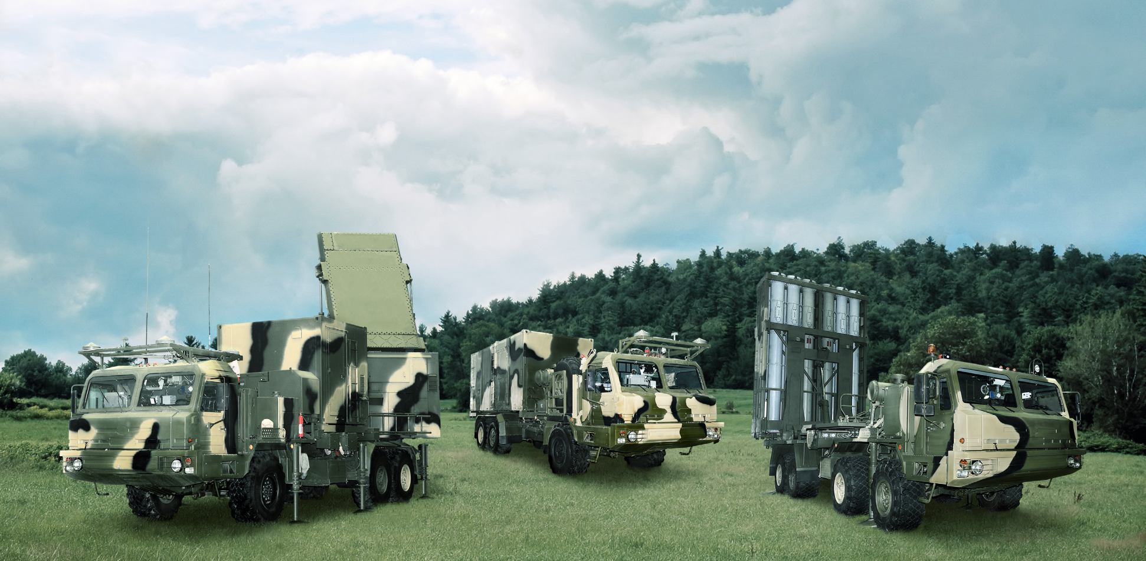
Современные ЗРС

Slide 8
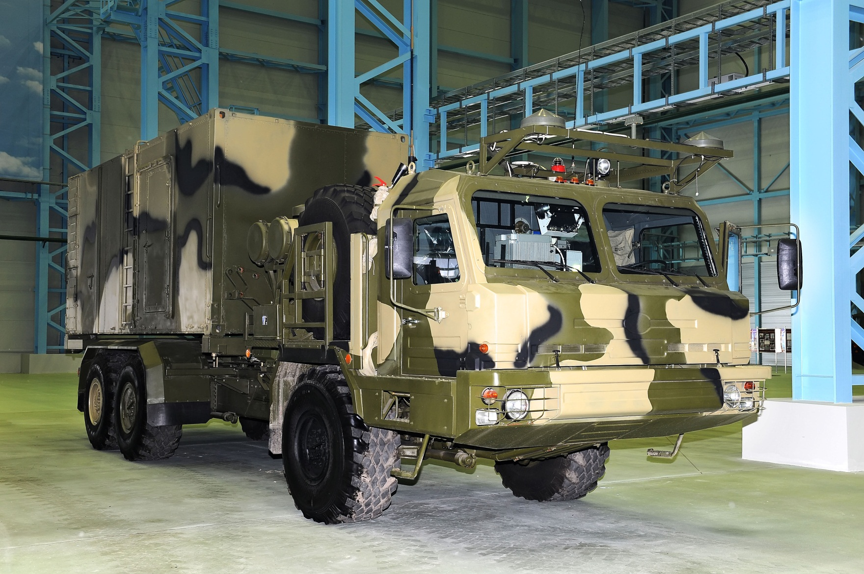
Пункт боевого управления

Slide 9
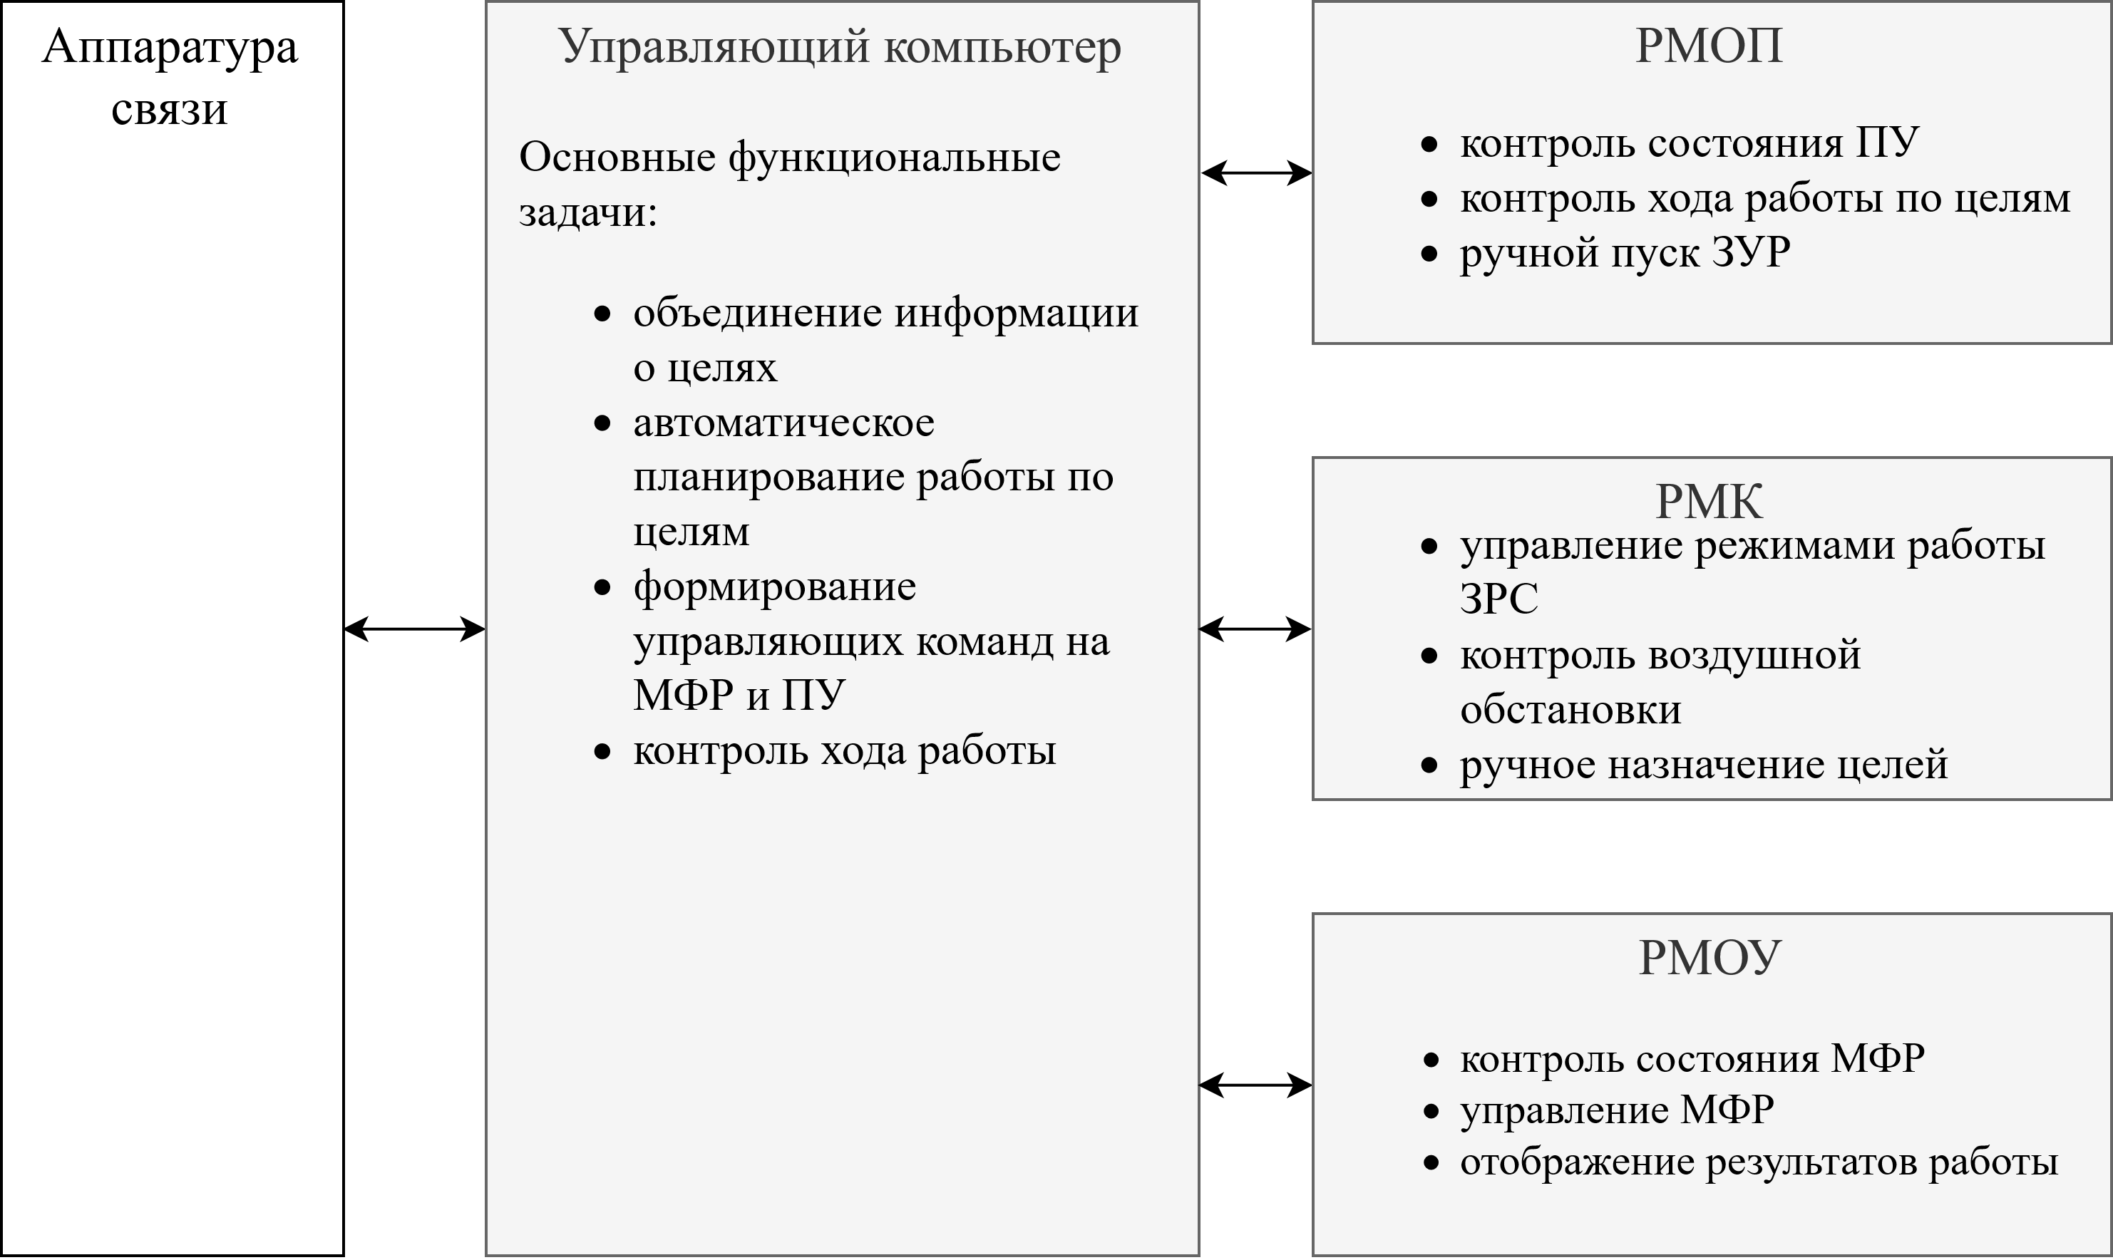
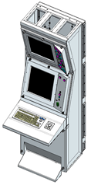
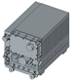
Задачи ПО ПБУ

Slide 10
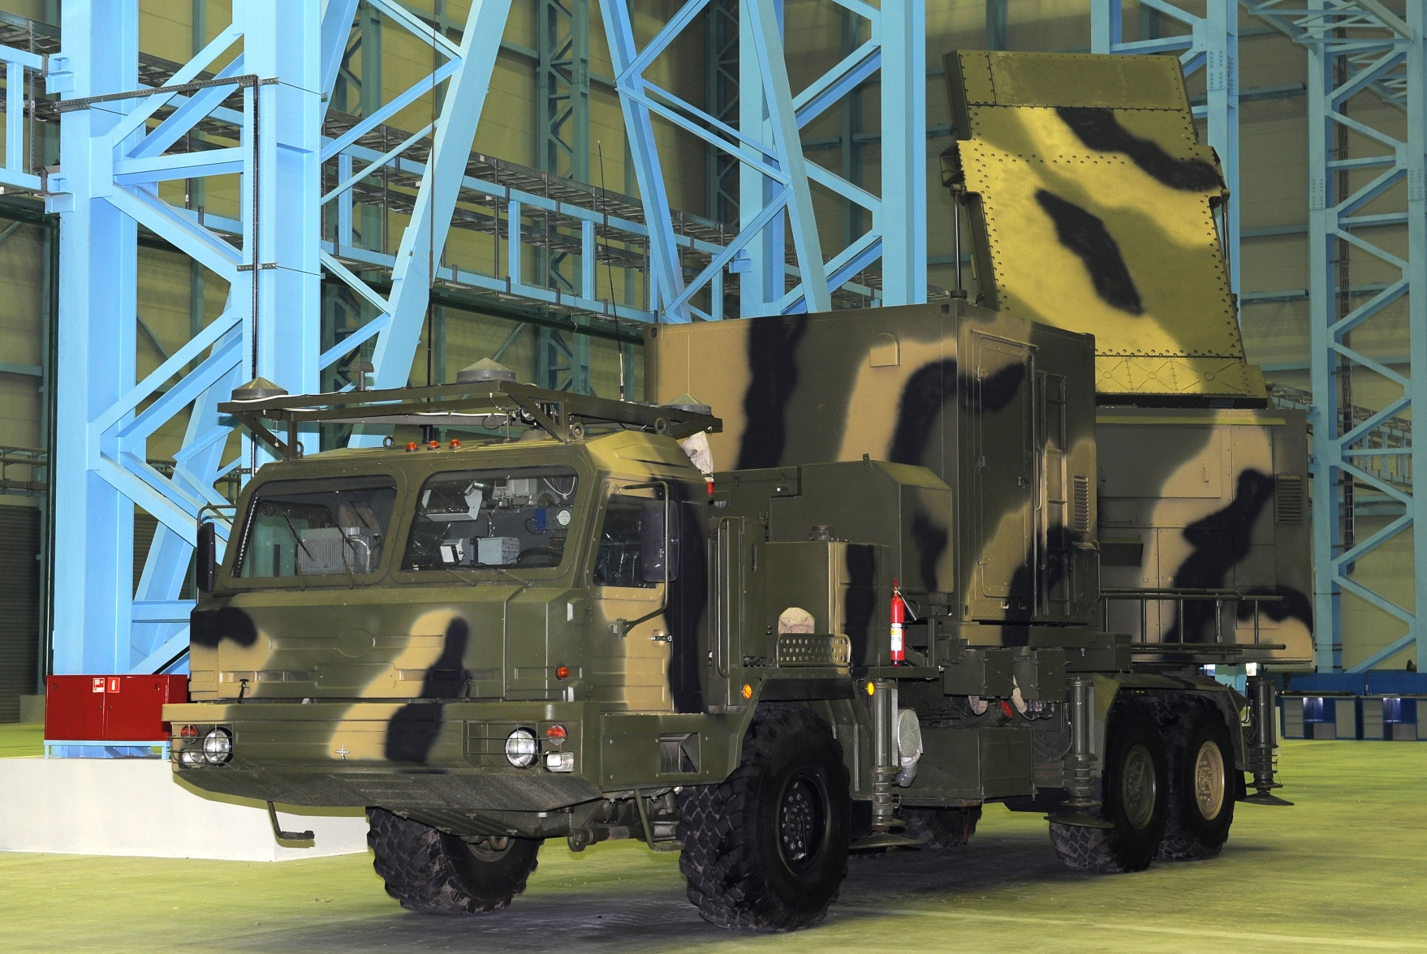
Многофункциональный радиолокатор

Slide 11
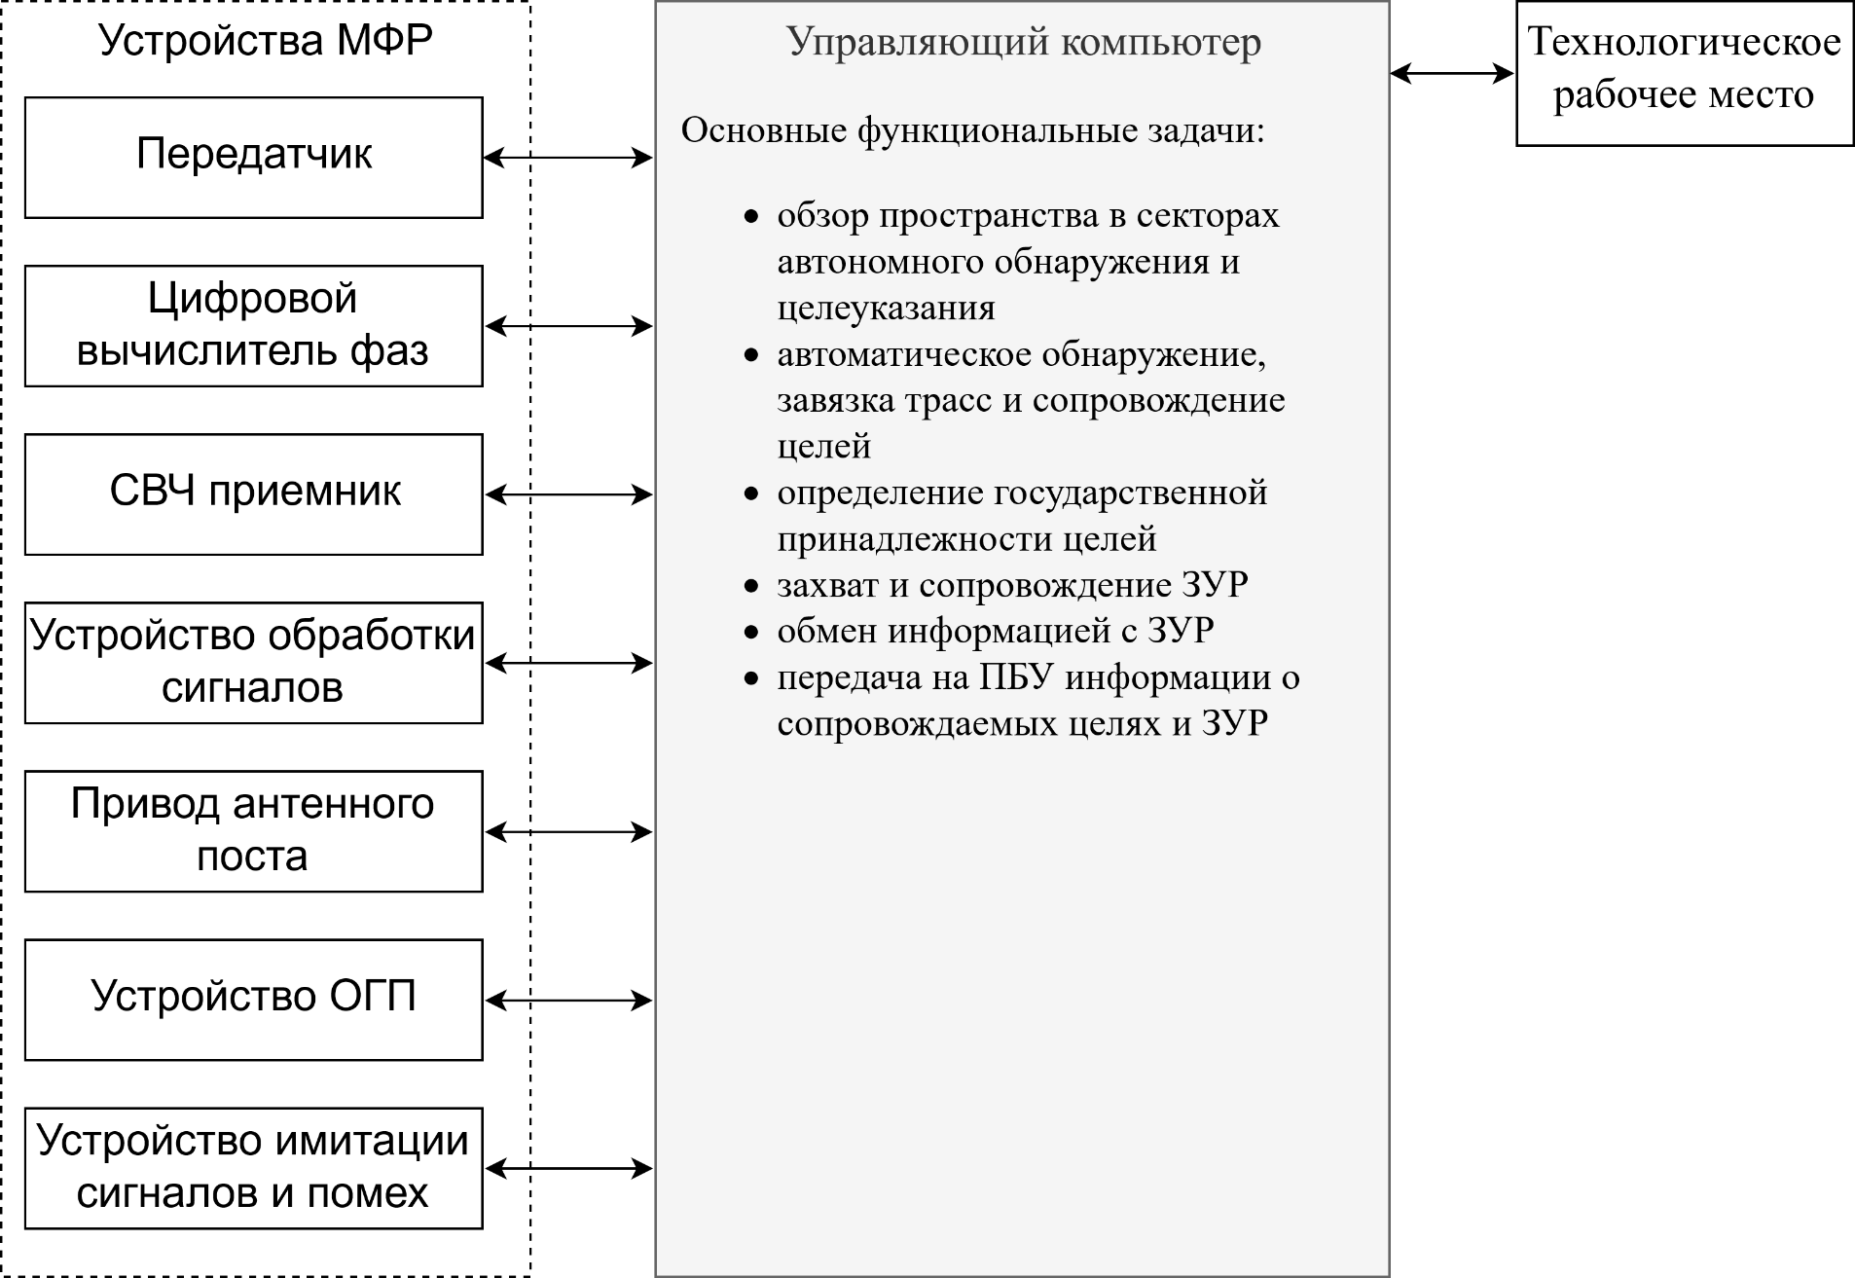
Задачи ПО МФР

Slide 12
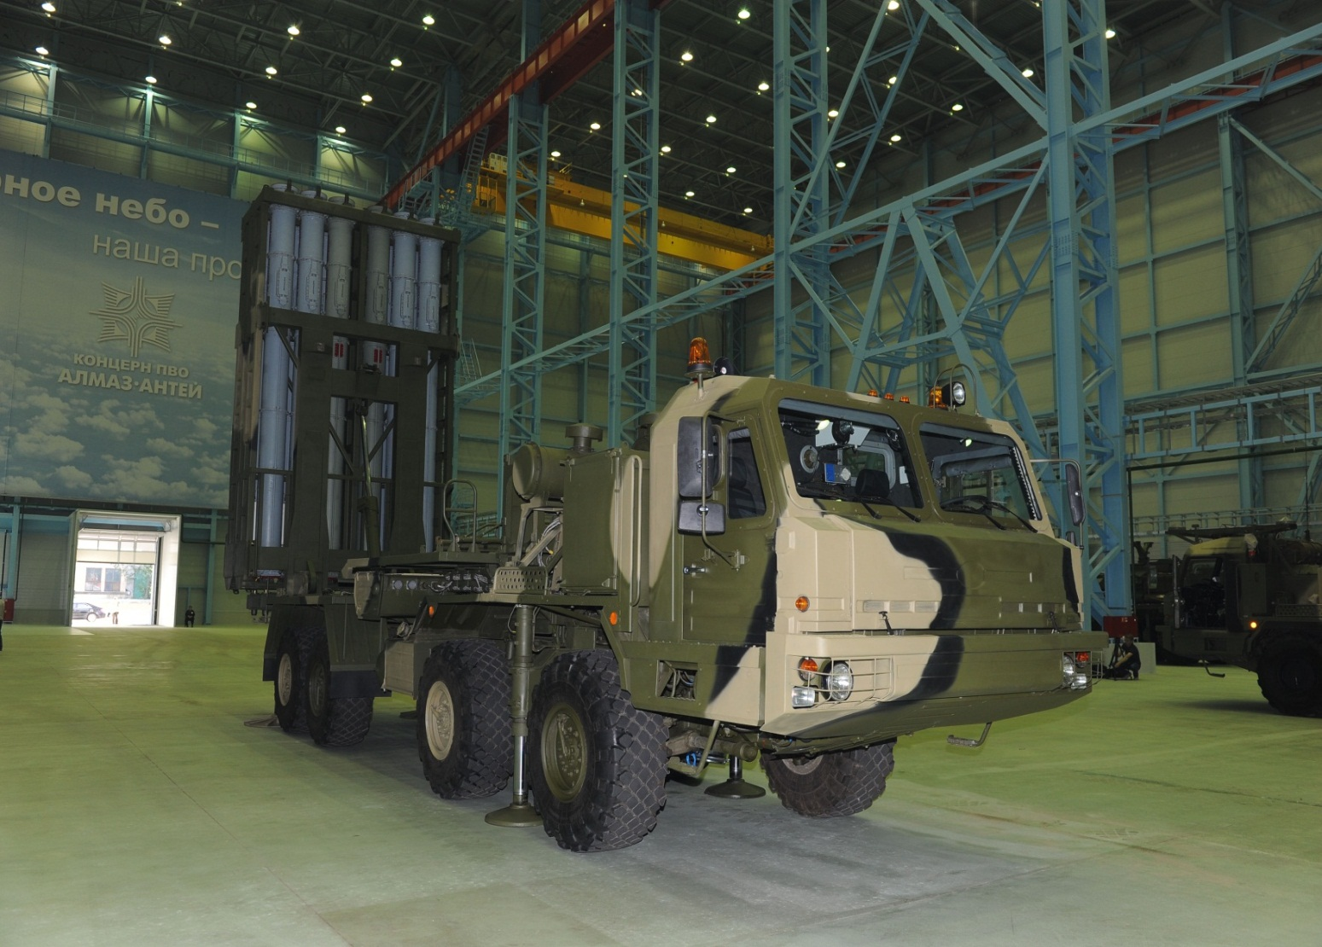
Пусковая установка

Slide 13
Практическая задача
Разработка компьютерной имитационной модели ЗРС
Модель воздушной обстановки
Модель радиолокатора
Модель ПБУ
Модель ЗУР

Slide 14
Практическая задача
Основные этапы выполнения:
Распределение задач – март
Формирование архитектуры – апрель
Разработка ПО – начало мая
Отчет + сдача – середина мая

Slide 15
Инструменты разработки
C++ / Python, Qt
Система контроля версий SVN

